Slide 1

Великая Отечественная война

Slide 2
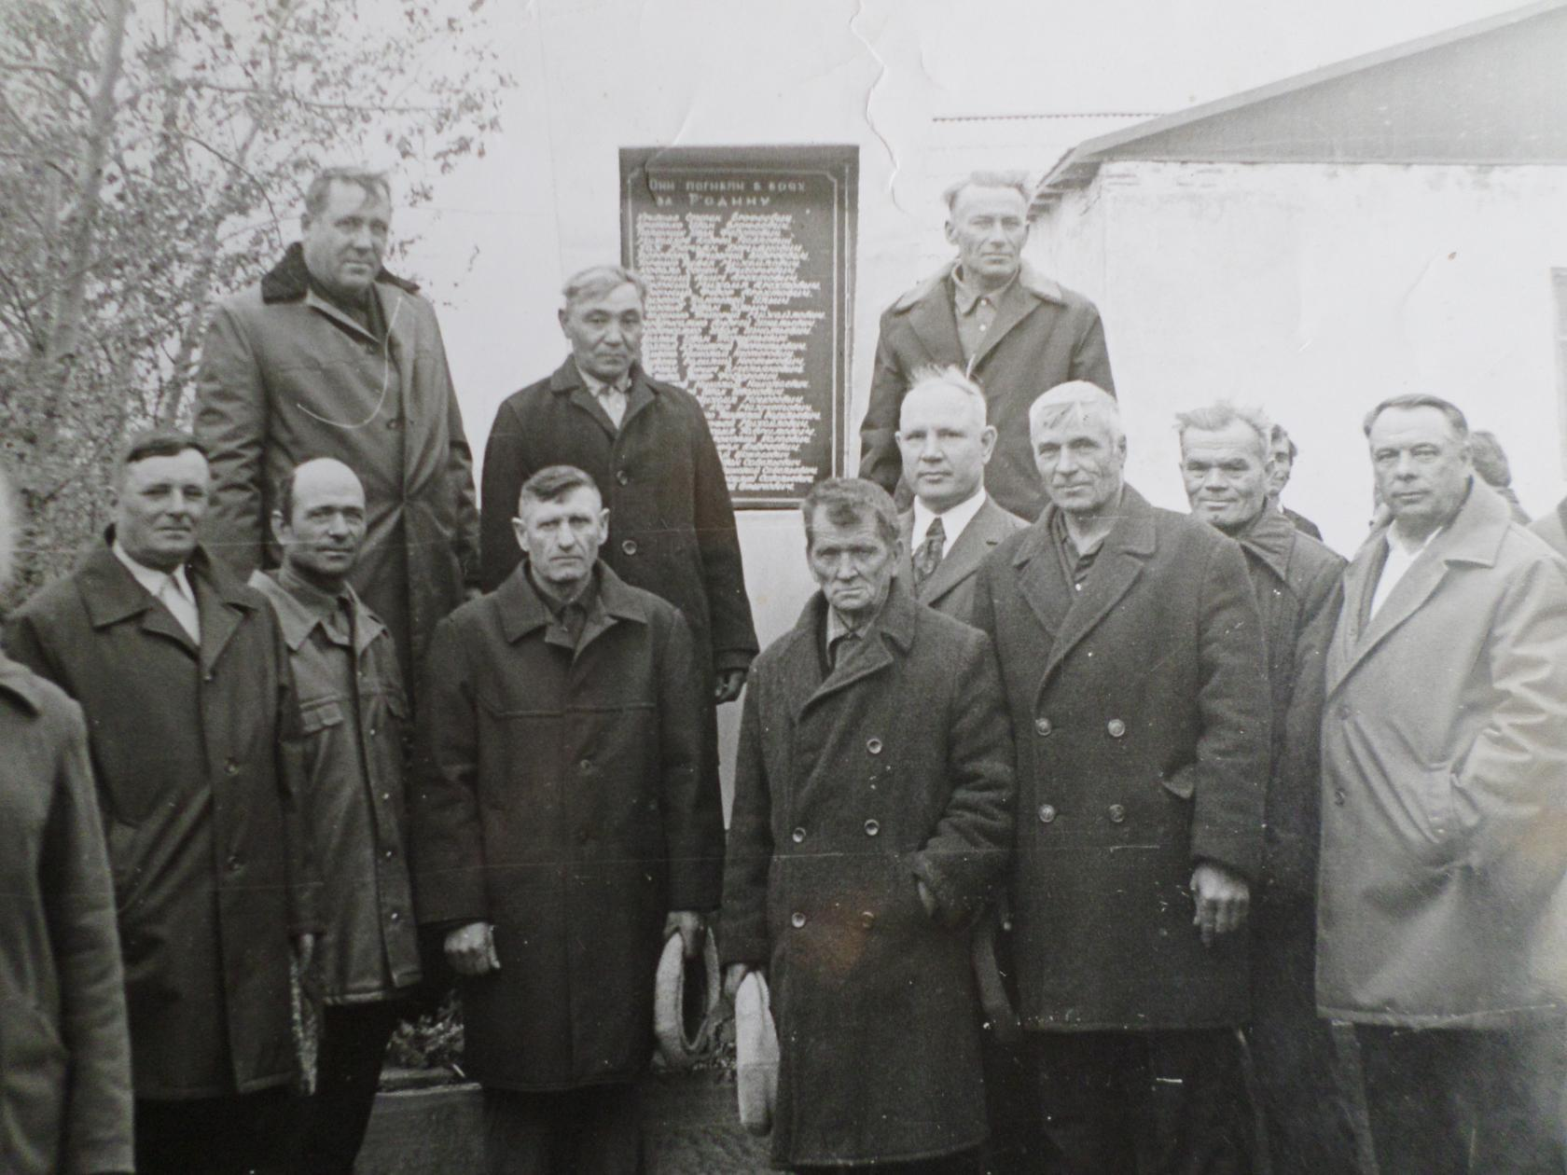

Slide 3
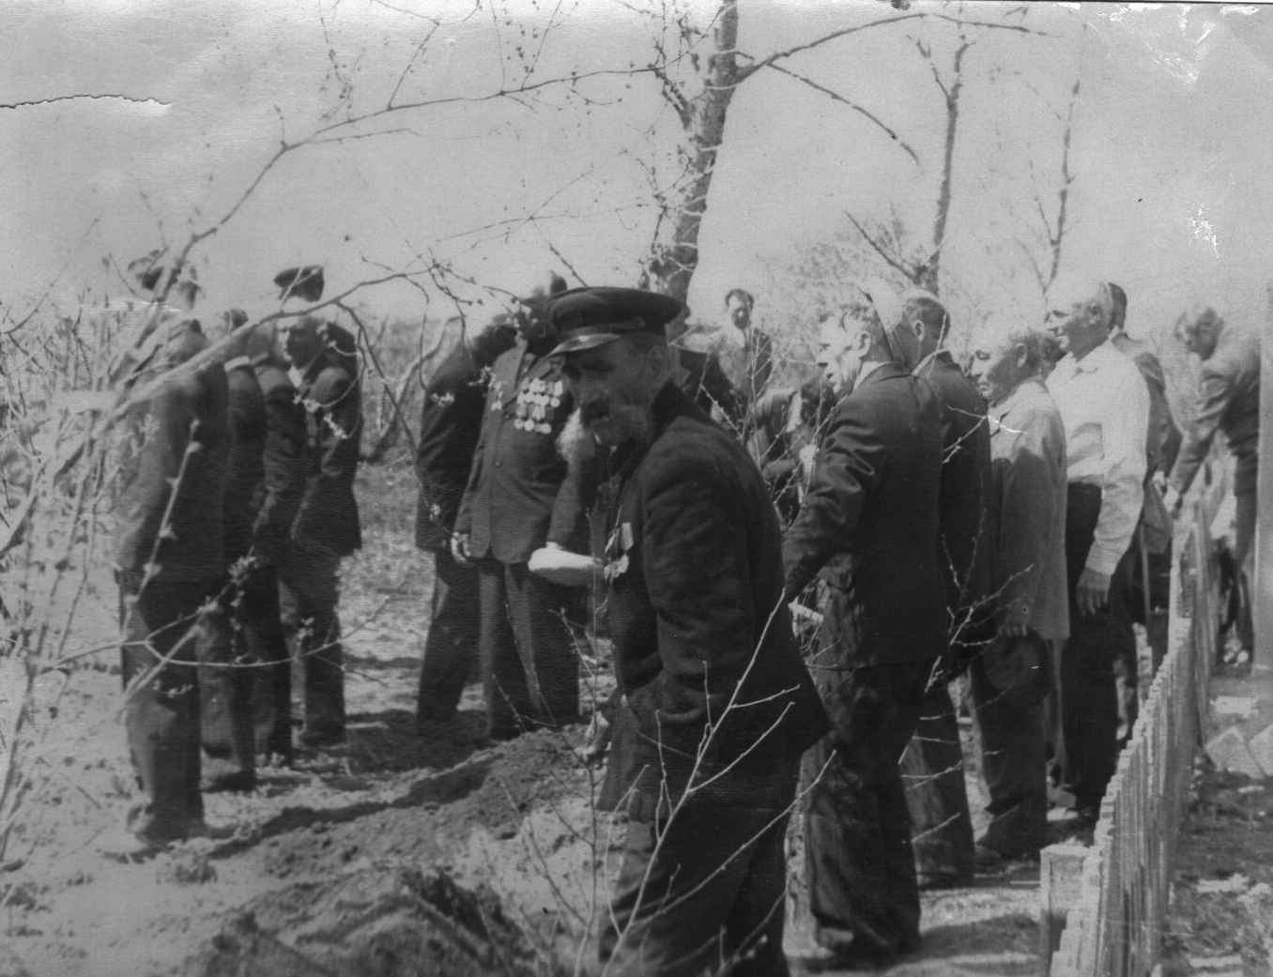

Slide 4
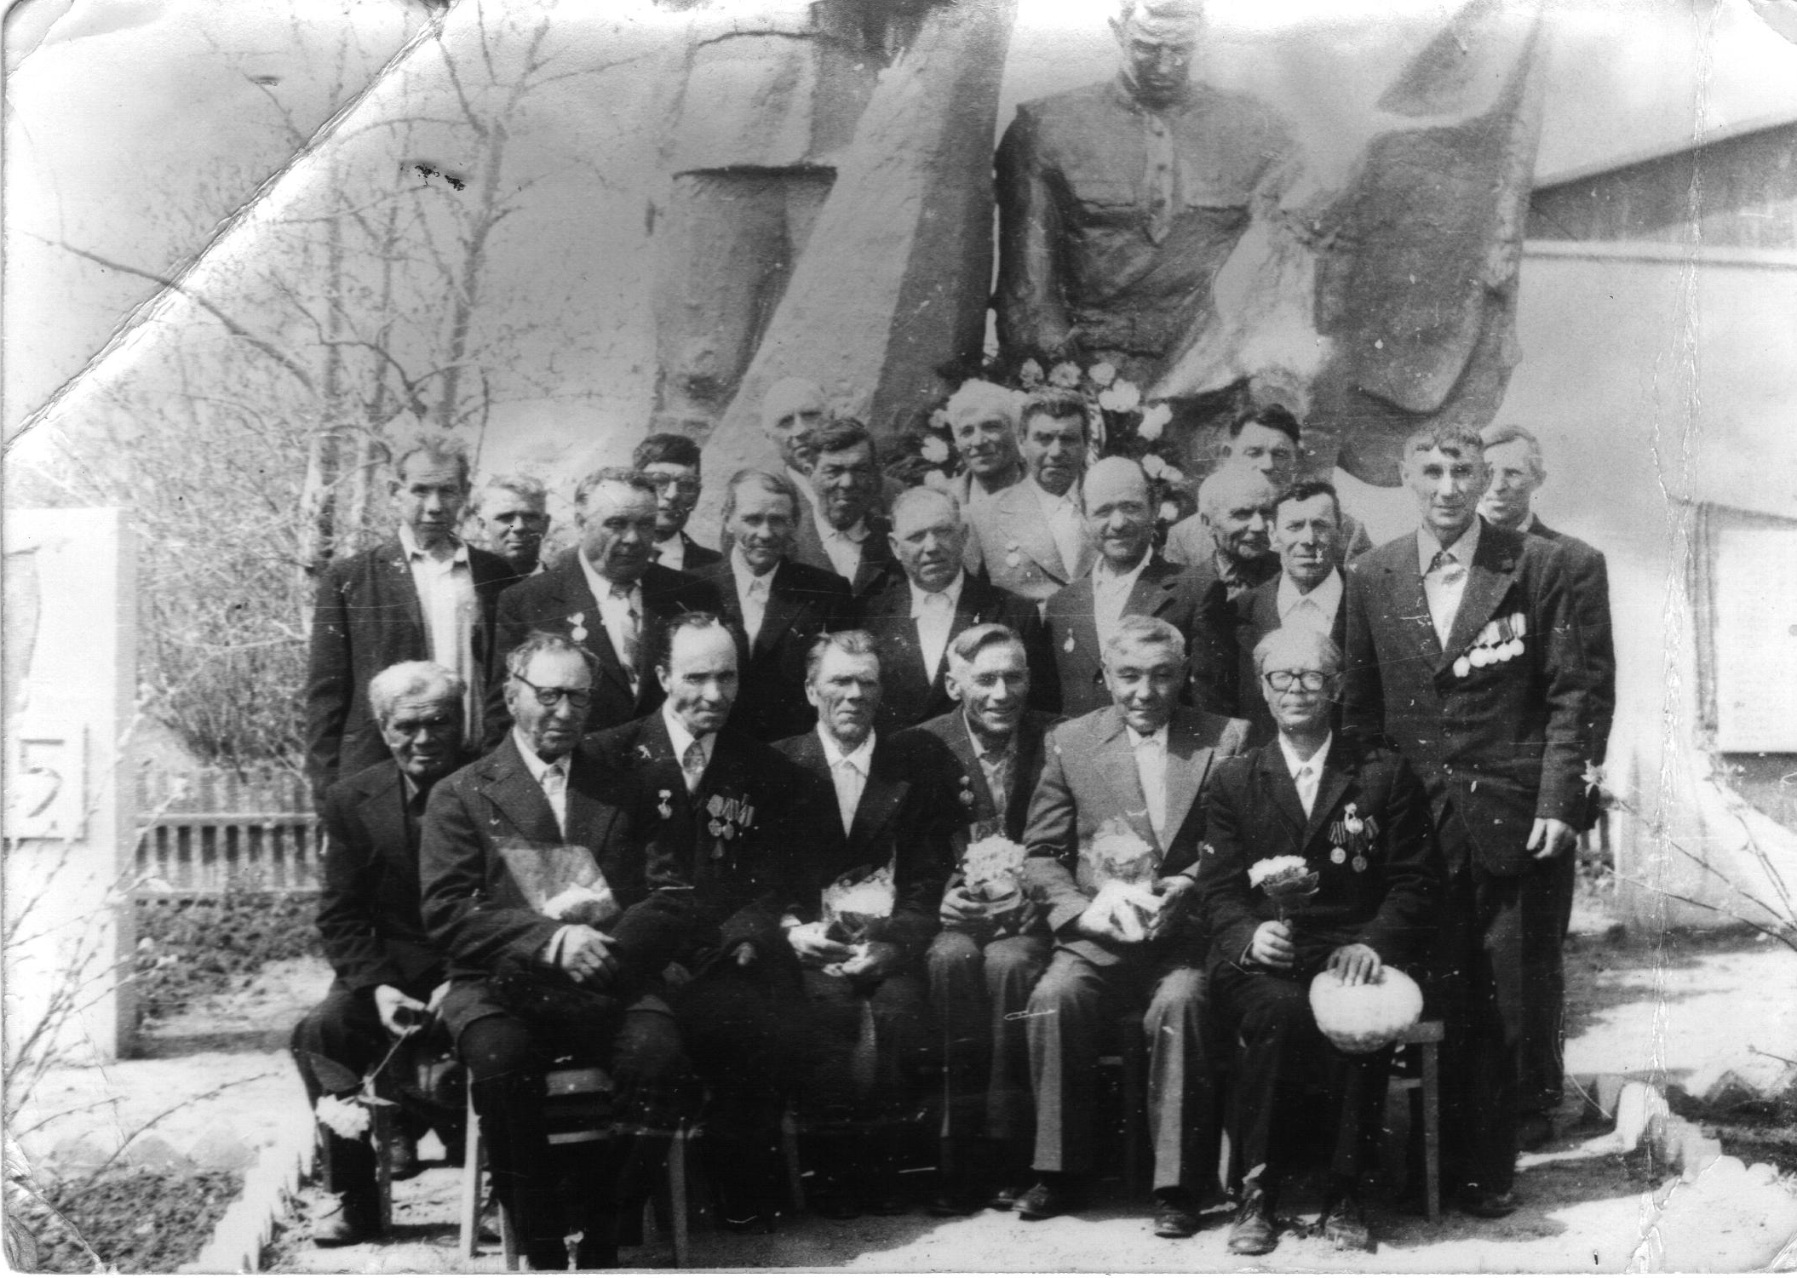

Slide 5
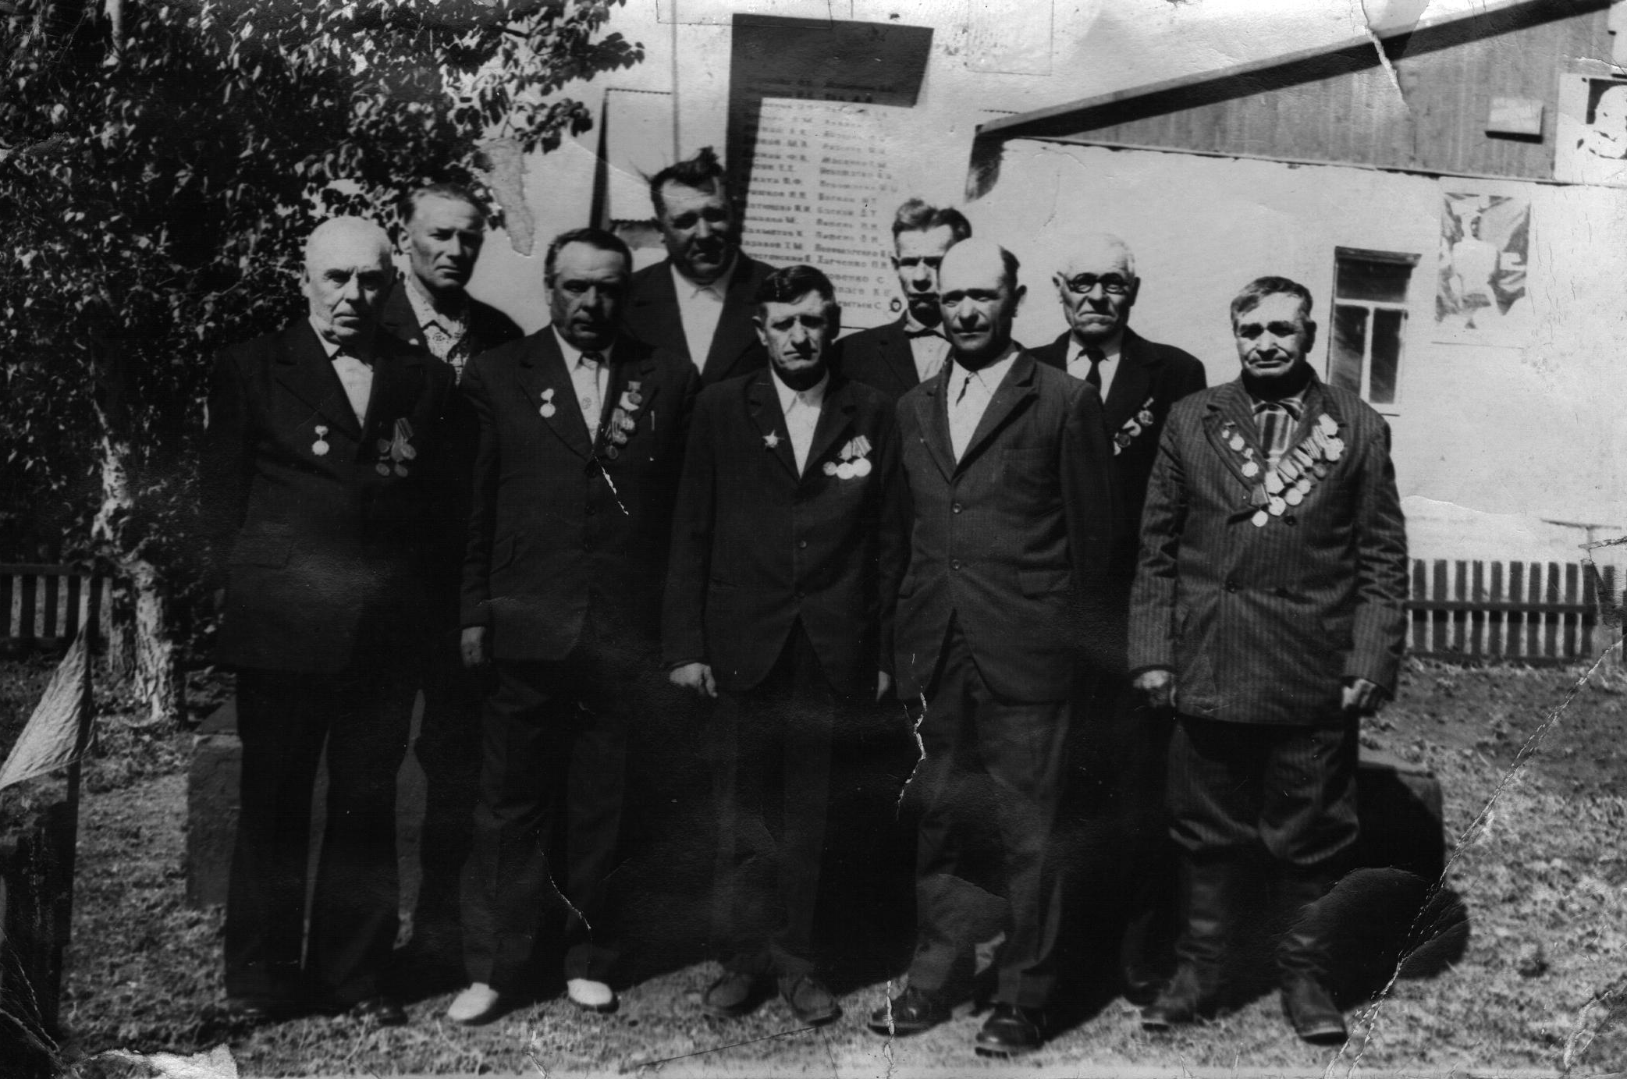

Slide 6
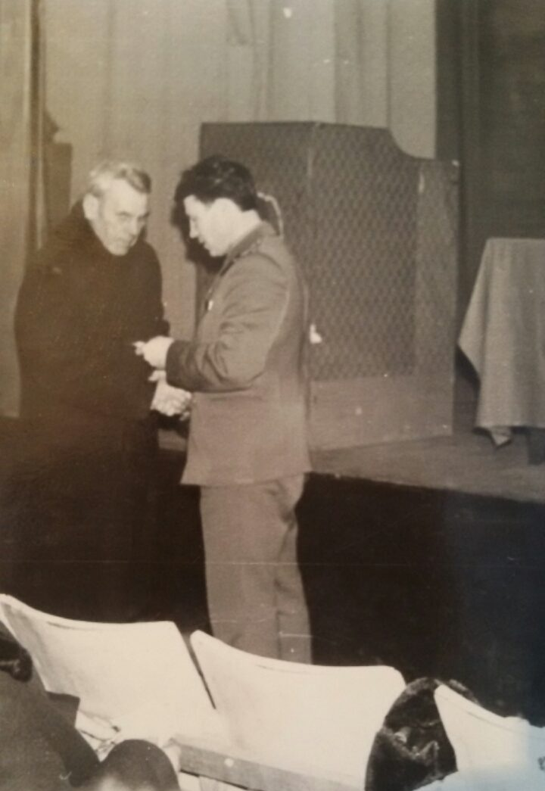
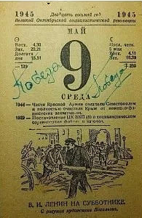
Самый дорогой листок календаря.
9 мая 1945 г.
Вручение награды ветерану войны Бакаенко Г.А.

